Slide 1
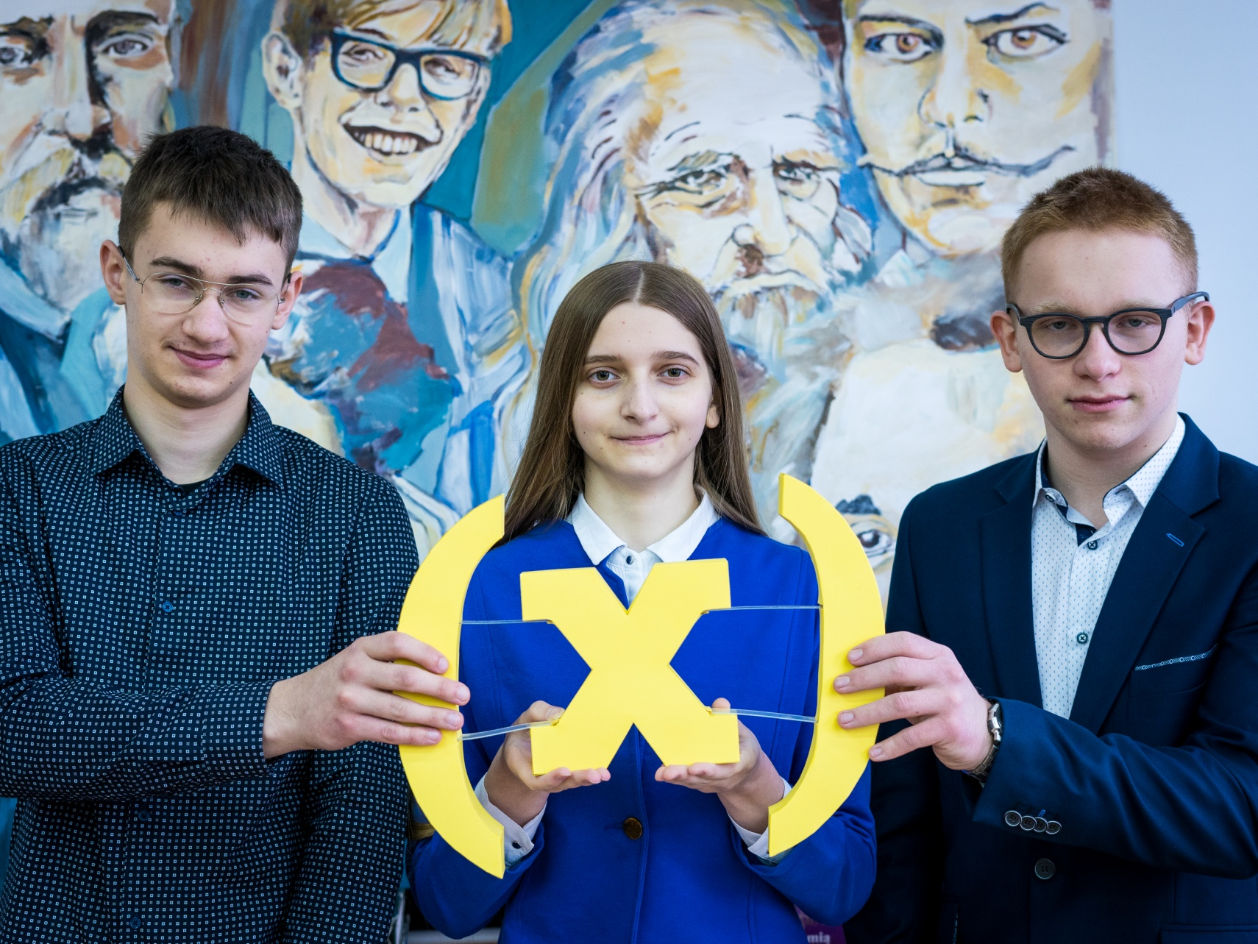
Tytuł PROJEKTU
Artur Kuruc, Aleksandra Cybułka, Paweł Bomba
mgr inż. Marcin Kowalski
Zespół Szkół Mechaniczno-Elektrycznych w Tarnowie

Slide 2
Alergie w obecnych czasach to spory problem. Niekiedy reakcje alergiczne niosą ze sobą tylko lekkie objawy takie jak np. kichanie, katar czy kaszel, ale zdarza się, że dochodzi do tzw. wstrząsu anafilaktycznego – czyli gwałtownej reakcji organizmu na substancje które w rzeczywistości nie są szkodliwe ale zostają błędnie zakwalifikowane przez układ immunologiczny jako zagrożenie.
Dodatkowym zagrożeniem są tzw. reakcje krzyżowe czyli sytuacja w której u osoby uczulonej na jeden alergen, może pojawić się niepożądana reakcja w kontakcie z zupełnie inną substancją np. często osoby uczulone na pyłki brzozy reagują alergicznie na jabłka. Alergii krzyżowych jest wiele i nierzadko wykrycie zależności między alergenami wymaga wielu badań.
Źródło: https://www.hellozdrowie.pl/artykul-alergie-ktore-chodza-parami/

Slide 3
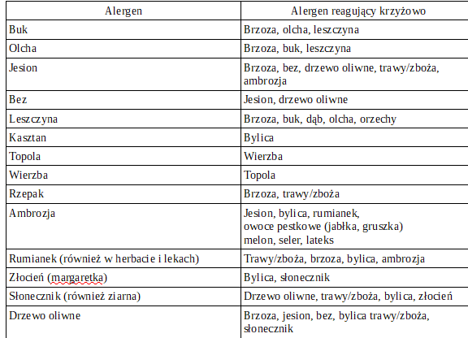
Według polskiego Towarzystwa Alergicznego 30% pacjentów mających uczulenie na pyłki roślin, reaguje krzyżowo również na pokarmy. Aby to wykryć, należy przeprowadzić kilka, a czasem kilkanaście testów, a w celu wykluczenia pomyłki, osobę diagnozowaną czekają kolejne badania.
Naszym celem jest stworzenie algorytmu, który będzie w stanie pomóc lekarzom w podejmowaniu decyzji dotyczącej dalszej diagnostyki pacjenta. Przygotowywany algorytm chcemy również wykorzystać w aplikacji dla pacjenta, dzięki której mógł by samodzielnie sprawdzać zależności pomiędzy alergenami, raportować swoje dolegliwości po kontakcie z określonymi substancjami / pokarmami.
Źródło: https://www.swiatleku.pl/article/alergie-wziewne-i-krzyzowe-co-trzeba-o-nich-wiedziec

Slide 4
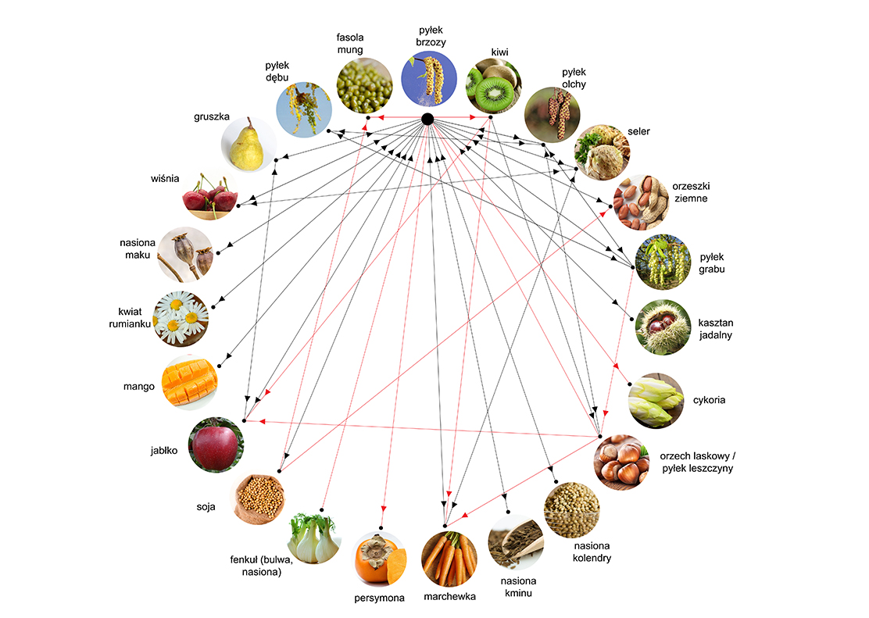
W celu zidentyfikowania alergii krzyżowej przeprowadza się serie badań. Przykładowo w przypadku zespołu alergii jamy ustnej kluczowym dla rozpoznania tej jednostki chorobowej jest powiązanie alergii na alergeny powietrznopochodne z alergią na składniki pożywienia odpowiedzialne za wystąpienie objawów. Wynika to z tego, że osoby uczulone np. na lateks, mogą być również uczulone w sposób krzyżowy na brzozę, bylicę, trawy/zboża, ambrozję, owoce pestkowe (śliwka, brzoskwinia), banany, kiwi, mango, melony, papaję, awokado, ziemniaki (surowe), seler, pomidor (surowy), orzechy ziemne oraz kasztany jadalne.
Jak widać alergie mają ogromną ilość powiązań, stąd występowanie alergii krzyżowych jest tak częste - uczulenie na buk, może wiązać się z 30 innymi uczuleniami krzyżowymi.
Źródło: https://alergiczne.info/wp-content/uploads/2017/09/Reakcje-krzyzowe_4.jpg

Slide 5
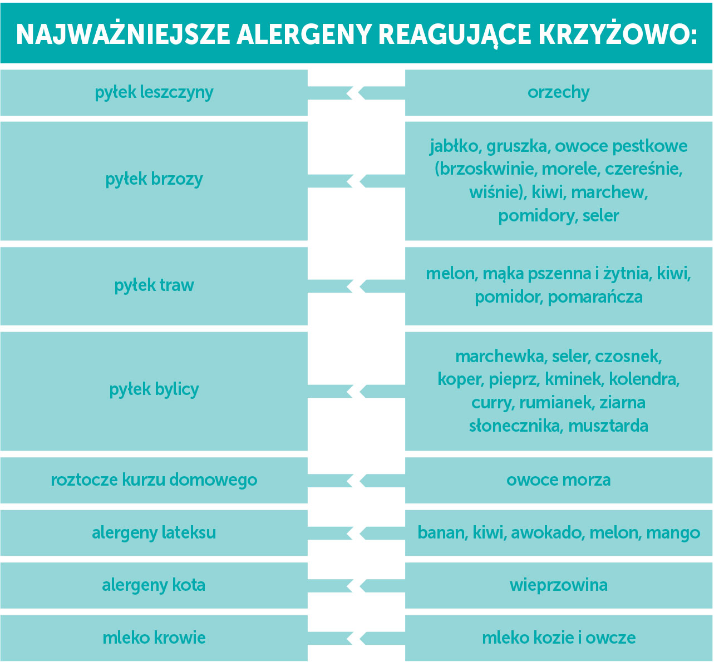
Szacuje się, że ok. 35 % społeczeństwa cierpi na jakąkolwiek alergię, którą można zdiagnozować na podstawie badań. Obecnie nie ma problemu z takimi testami, ale zazwyczaj są one dosyć drogie, trudno dostępne i długotrwałe. Niestety, przeprowadzenie testów na każdy alergen z osobna może okazać się już wyzwaniem, gdyż stan i sposób przyjęcia alergenu również wpływają na reakcję alergiczną, a przeprowadzanie osobnych testów niesie za sobą koszty oraz konsumuje czas lekarzy. Znając połączenia między alergenami można wykonać znacznie mniej testów i dowiedzieć się o innych alergiach, nie przeprowadzając kolejnych badań. Ułatwiłoby to życie osobom, którzy nieustannie są wystawiani na czynniki alergiczne nawet o tym nie wiedząc.
Z tego powodu program, który analizowałby dane i wiązał go z innymi nietolerancjami, byłby rozwiązaniem opisywanych wcześniej problemów i znacznie ułatwiałby życie osobom uczulonym.
Źródło: https://www.farmacjapraktyczna.pl/2015/06/alergie-krzyzowe/

Slide 6
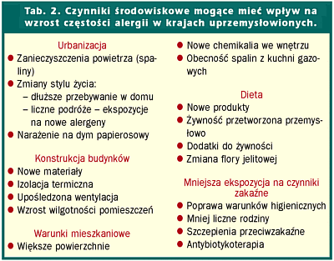
Pracę nad projektem rozpoczęliśmy od przygotowania rozbudowanej ankiety, w której będziemy chcieli uzyskać informacje od respondentów dotyczące:
Miejsca zamieszkania (miasto / wieś)
Warunki mieszkaniowe (mieszkanie / dom)
Wieku i płci (dopuszczamy sytuację, w której osoba wypełnia ankietę dla swojego dziecka)
Ankieta ma również na celu zebranie informacji o tym czy badana osoba ma potwierdzoną alergię albo czy podejrzewa u siebie reakcje alergiczne oraz pozyskanie szczegółowych danych o substancjach / pokarmach powodujących niepożądane reakcje.
Źródło: https://www.sluzbazdrowia.com.pl/artykul.php?numer_wydania=2958&art=1

Slide 7
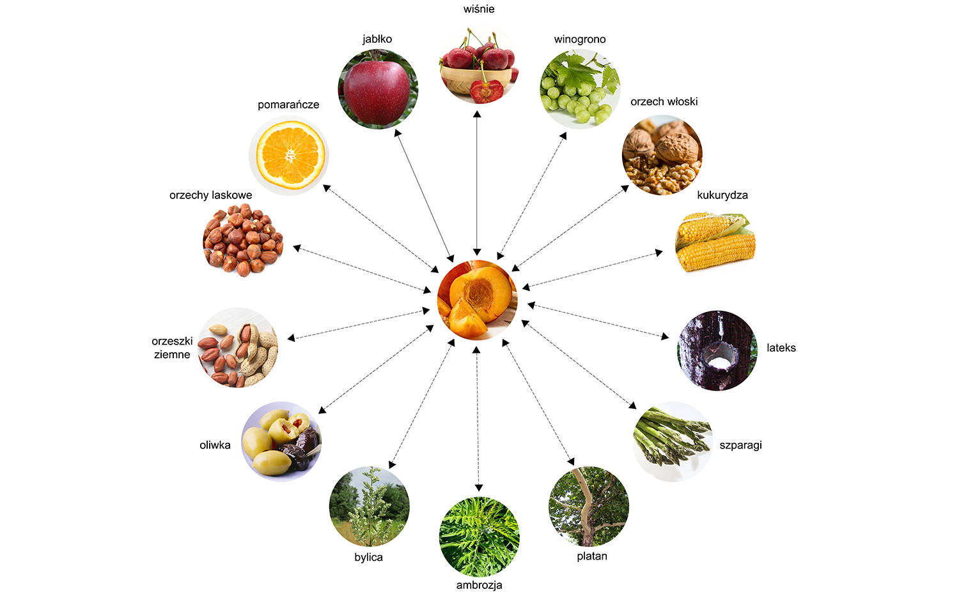
Planujemy pozyskać dane w różnych grupach wiekowych, z podziałem na płeć, a następnie odpowiednio pogrupowane poddać szczegółowej analizie. Z uwagi na ilość danych, szum informacyjny (część danych może nie mieć istotnego znaczenia albo mogą być nieprawidłowe) oraz z uwagi na wielowymiarowość i złożoność problemu postanowiliśmy do analizy wykorzystać sztuczną inteligencję. W tym momencie jesteśmy na etapie budowania i trenowania modelu AI, który w najlepszy sposób będzie w stanie wykrywać zależności pomiędzy substancjami wskazanymi przez badanych.
Zakładamy, że dzięki zastosowaniu zaawansowanych metod uczenia maszynowego oraz sztucznej inteligencji będziemy mogli zidentyfikować istniejące zależności oraz wyodrębnić najważniejsze informacje zawarte w dużym zbiorze pozyskanych danych.
Źródło: https://alergiczne.info/reakcje-krzyzowe-alergologii-cz-5-nsltp/

Slide 8
Aplikacja, którą planujemy utworzyć, będzie korzystać z wytrenowanych modeli AI. Modele te będziemy starali się tworzyć z wykorzystaniem języka Python i dedykowanych bibliotek do AI.
Jako dane testowe do sprawdzenia poprawności działania modelu sztucznej inteligencji oraz niejako potwierdzenie poprawnych założeń projektu, będziemy chcieli wykorzystać dane pochodzące z baz medycznych na temat znanych substancji wywołujących reakcje alergiczne oraz substancji reagujących krzyżowo.
Tak przygotowane modele wykorzystamy następnie w aplikacji - dostępnej na komputer PC lub smartfon. Jeszcze nie zdecydowaliśmy się na platformę programową ale rozważamy utworzenie aplikacji mobilnej korzystając z języków HTML, CSS i JavaScript.
https://ohme.pl/zdrowie/choroby/alergia-krzyzowa-tabela/

Slide 9
W przyszłości planujemy aby nasza aplikacja mogła zawierać elementy uczenia się, wzbogacając bazę treningową o informacje pochodzące np. ze spostrzeżeń pacjenta o swoich objawach, po kontakcie z konkretnymi substancjami i pokarmami. Dzięki temu gotowa aplikacja będzie mogła służyć zarówno lekarzom do ukierunkowania diagnostyki (wyboru testów, badań klinicznych) oraz dla pacjentów, którzy rejestrując na bieżąco swoje objawy i reakcje wywołane kontaktem z określonymi substancjami będą mogli świadomie z wyprzedzeniem reagować na swoje dolegliwości.
https://www.infoworld.com/article/3268524/demystifying-machine-learning.html

Slide 10
Podsumowanie.
Reakcje krzyżowe w alergii to poważny problem, który dotyka znaczną część społeczeństwa. Bardzo często zdarza się, że osoba uczulona na określoną substancję nie ma świadomości, że zupełnie inna substancja czy pokarm może wywołać dokładnie taką samą reakcję alergiczną z uwagi na krzyżowe zależności pomiędzy nimi.
Nasz projekt polegający na wykorzystaniu sztucznej inteligencji pozwoli wykryć nowe oraz potwierdzić istniejące zależności krzyżowe pomiędzy substancjami wywołującymi alergie. Do analizy wykorzystane będą dane pozyskane z anonimowych ankiet oraz baz medycznych (jako dane referencyjne).
Chcemy aby projekt był pomocny zarówno dla pacjentów jak również dla lekarzy, dzięki któremu będą mogli ograniczyć ilość koniecznych badań i skupić się już na wyselekcjonowanych alergenach.

